Slide 1
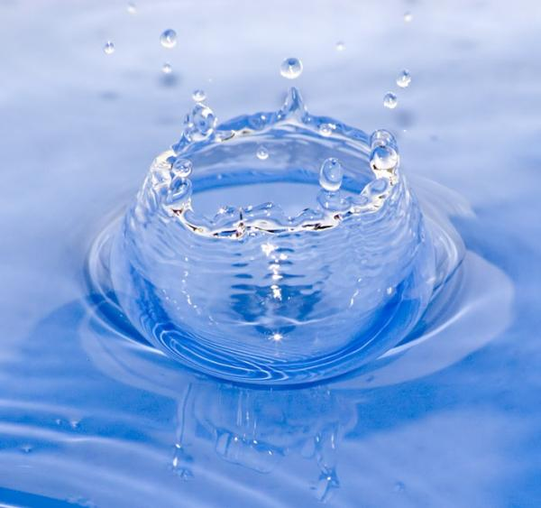
Лекция 1
Введение в гидрологию

Slide 2



Литература
Михайлов В.Н, Добровольский А.Д., Добролюбов С.А. Гидрология. М., 2008.
Давыдов Л.К., Дмитриева А.А., Конкина Н.Г. Общая гидрология. Л., 1973.
Михайлов В.Н., Добровольский А.Д. Общая гидрология. М., 1991.
Базыленка Г.М. Лабораторна-практычныя заняткі па агульнай гідралогіі. Мн., 1992.
Базыленко Г.М., Лопух П.С. Гидрологическая практика. Мн., 1979
Лопух П.С., Макаревич А.А. Практикум по гидрологии суши. Мн.: БГУ, 2003.

Slide 3
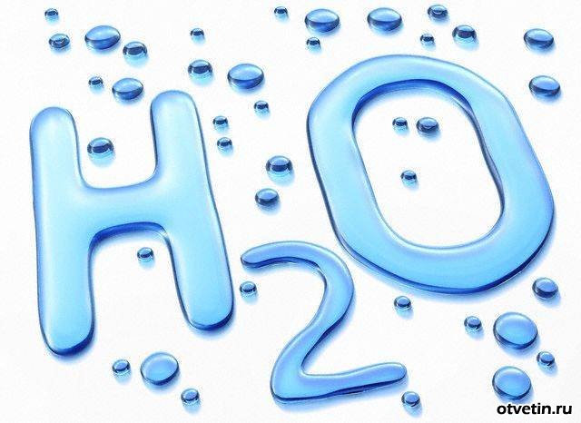
Вопросы:
Роль воды в природе и обществе
Гидрология как наука
История развития гидрологической науки

Slide 4
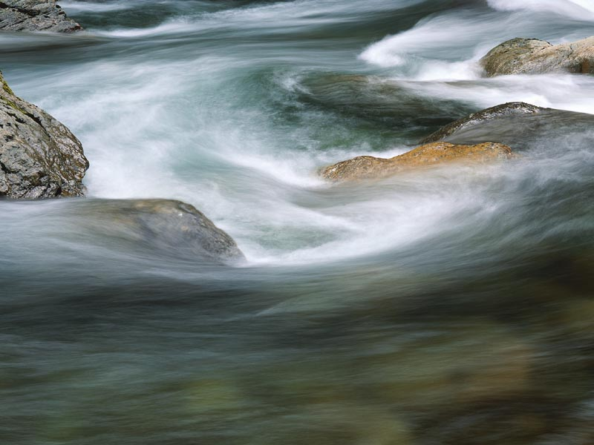
«Вода… Ты не имеешь ни вкуса ни цвета ни запаха, тебя невозможно описать – тобой наслаждаешься.
Ты не просто необходима для жизни, ты и есть сама жизнь. Ты божество, ты совершенство, ты самое большое богатство на свете »
Антуан де Сент - Экзюпери

Slide 5
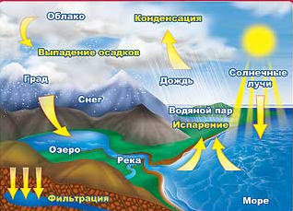
Непрерывно совершающийся круговорот воды в природе обусловливает поступление воды на континенты

Slide 6
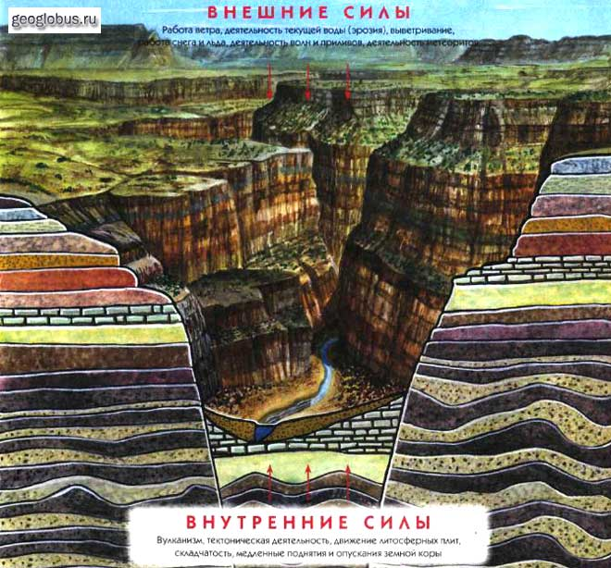
Вода растворяет и механически разрушает горные породы, осуществляя формирование внешнего облика земной поверхности.

Slide 7
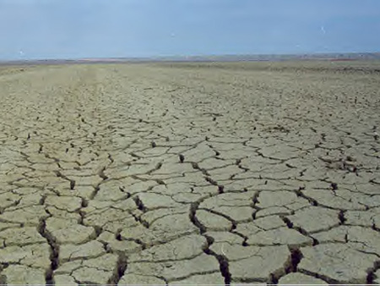
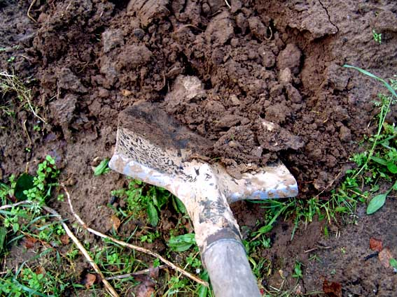
Вода, находящаяся в почве, оказывает огромное влияние на процессы ее формирования, плодородие и другие свойства.

Slide 8
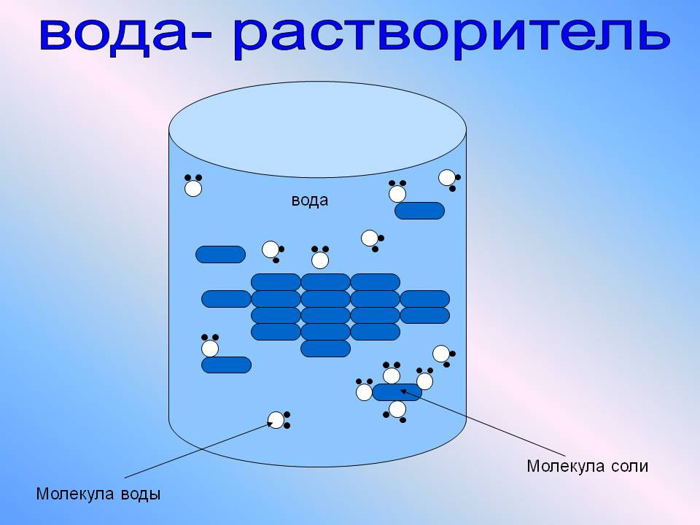
Исключительно велика роль воды как растворителя.

Slide 9
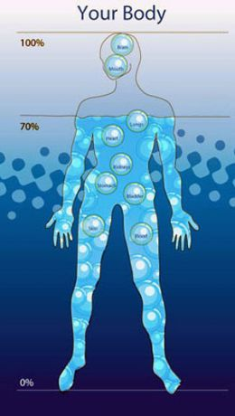
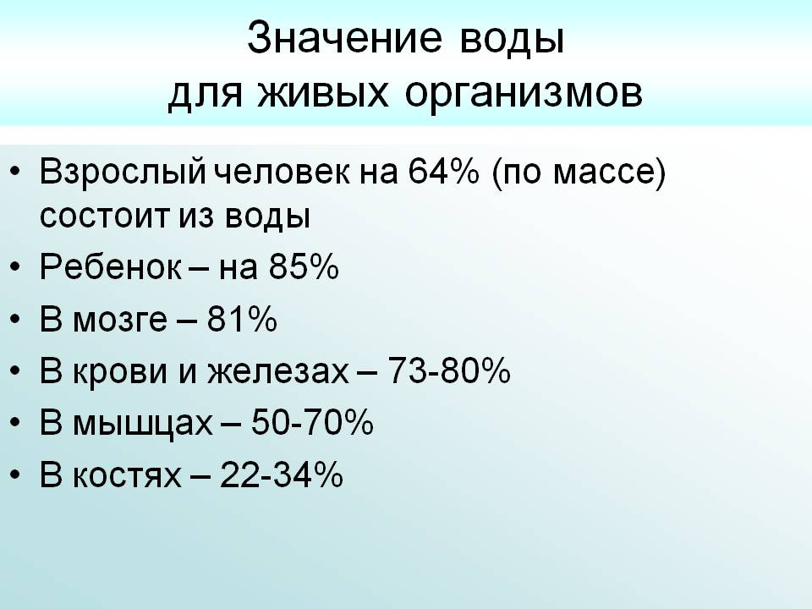
Вода в биологической жизни является основной средой, обеспечивающей обмен веществ в развитии организмов

Slide 10
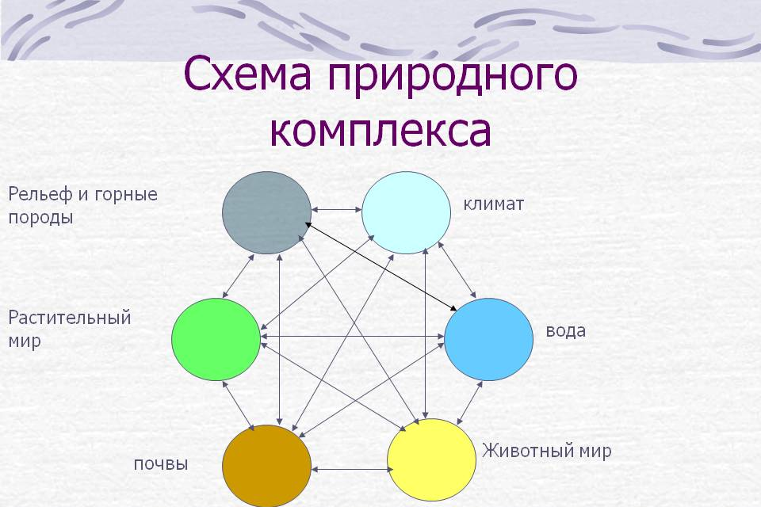

Slide 11
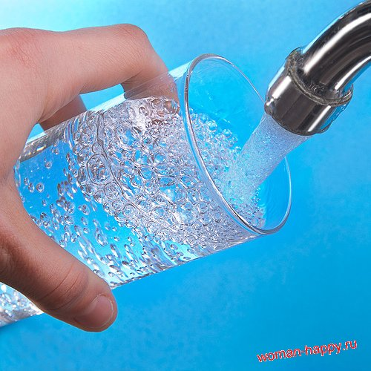
Природные воды используются в хозяйственной деятельности по следующим направлениям:
- питьевое водоснабжение,
- хозяйственно-бытовое водоснабжение,
- промышленное и теплоэнергетическое водоснабжение,
- гидроэнергетика,
- нужды животноводства,
- орошение земель,
- прудовое рыбоводство,
- судоходство,
- отдых, туризм, спорт.

Slide 12
2. Гидрология как наука
Гидрология (от «гидро» - вода и «логос» - знание, наука) – наука, изучающая природные воды, явления и процессы в них протекающие.
Гидрологию подразделяют, прежде всего, на крупные разделы по направленности и методам исследований.
1. Общая гидрология – изучает наиболее общие закономерности гидрологических процессов и явлений.
2. Региональная гидрология (гидрография) – занимается изучением и описанием конкретных водных объектов.
3. Прикладная (инженерная) гидрология – разрабатывает методы расчета и прогноза различных гидрологических характеристик.
4. Гидрометрия – разрабатывает методы измерений и наблюдений при изучении природных вод.
5.Специальные разделы гидрологии (гидрофизика, гидрохимия, гидробиология).

Slide 13
Общая гидрология
Гидрология морей
Гидрология поверхностных вод суши
Гидрология подземных вод

Slide 14
Гидрология суши
Гидрология рек
Гидрология озер
Гидрология болот
Гидрология ледников

Slide 15
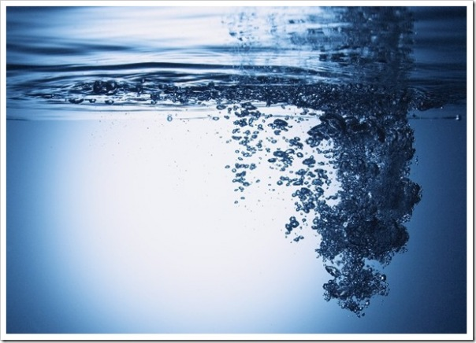
Предмет общей гидрологии как науки – природные воды Земли и процессы, в них происходящие при взаимодействии с атмосферой, литосферой, биосферой, и с учетом влияния хозяйственной деятельности человека.
Задачи общей гидрологии заключаются в рассмотрении основных и наиболее общих закономерностей процессов в водных объектах, выявлении их взаимосвязей с процессами, протекающими в атмосфере, литосфере, биосфере.

Slide 16
Связь гидрологии с другими науками
Гидрология
Геоморфология
Метеорология и климатология
Гляциология
Картография
Геология
Биология

Slide 17
Методы гидрологии
Методы полевых исследований
Экспедиционные
Стационарные
Методы экспери-ментальных исследований
В лаборатории
В природе
Эмпирические и статистические методы
Моделирование
Теоретические методы
Системный анализ
Районирование
Картографирование

Slide 18
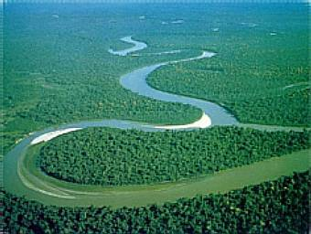
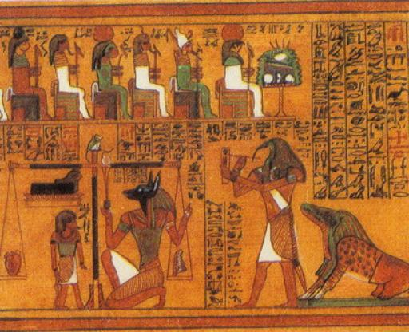
3.История развития гидрологии как науки

Slide 19
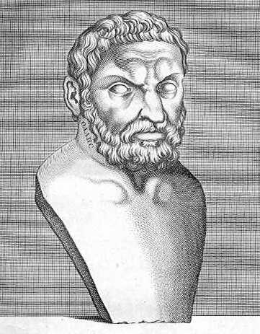
В основе всех явлений находится вода
Фалес

Slide 20
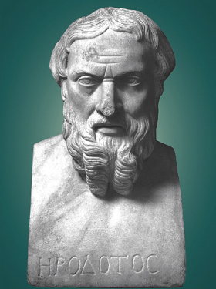
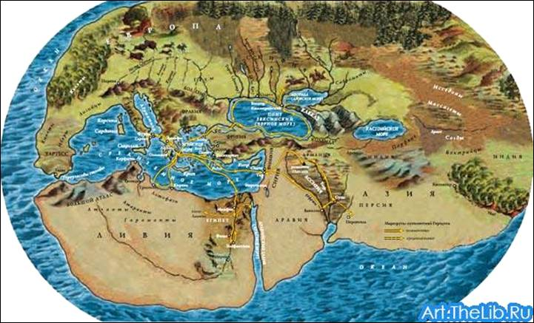
Путешествия Геродота

Slide 21
Эпоха Возрождения. Леонардо да Винчи
Нашел правильное толкование происхождения рек, отметив роль и дождевых и подземных вод. Основоположник гидравлики.

Slide 22
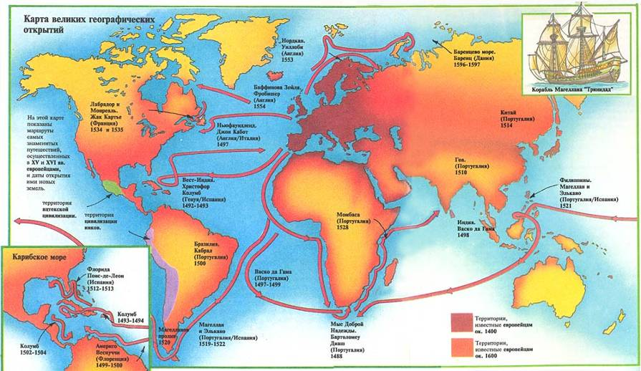

Slide 23
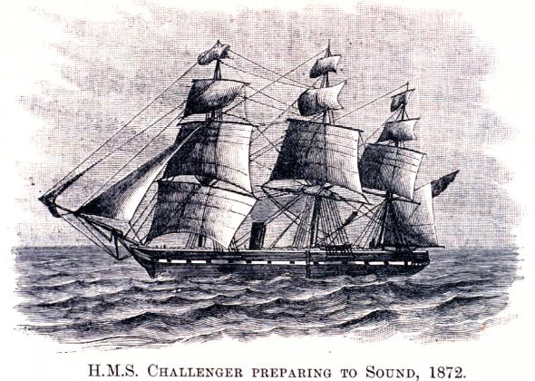
Первая научная океанологическая экспедиция - кругосветная экспедиция на английском корвете «Челленджер» в 1872-1876 гг.
Проведены исследования по всему океанологическому комплексу в Мировом океане: по физике, химии, биологии, геологии.

Slide 24
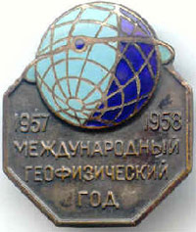
Согласованные исследования по всем направлениям геофизики в т.ч. и по океанологии

Slide 25


